Slide 1
Федеральное государственное бюджетное образовательное
учреждение высшего образования
«Российский государственный аграрный университет—
МСХА имени К.А. Тимирязева»
Курсы по соколиной охоте и другим формам использования хищных птиц в Тимирязевской академии
Спикер: Ильдар Рустямович Еналеев
д.б.н., член – корр. РАЕ,
Президент НКО «Союз любителей соколиной охоты и охраны хищных птиц Русский сокол»
Борисова М.М. ст.преп. кафедры зоологии РГАУ-МСХА

Slide 2
Цель программы:
Передача теоретических подходов и практических навыков по вопросам содержания, лечения, дрессировки (вынашиванию), разведения ловчих птиц в специализированных питомниках и охоты с ними, а так же их использование в качестве биологических репеллентов.

Slide 3
Категория слушателей:
Специалисты по обеспечению орнитологической безопасности на предприятиях хранящих и перерабатывающих зерно, аэропортах, и других объектах сельскохозяйственного значения, сотрудники охотничьих хозяйств, работники соколиных питомников, любители соколиной охоты.

Slide 4
Аннотация программы:
На большинстве предприятий по хранению и переработке зернопродуктов, а так же других сельскохозяйственных объектах проблема орнитологической безопасности становится всё более актуальной. Использование пернатых хищников в качестве биорепеллентов на сегодняшний день является наиболее эффективным средством отпугивания нежелательных скоплений птиц на выше указанных объектах. В Стратегии развития охотничьего хозяйства в РФ до 2030 года от 03.07.14г. отдельно говорится о сохранении и развитии традиционных видов охот с использованием ловчих птиц и охотничьих собак, что в свою очередь ведет к повышению охотничьей культуры и снижению пресса браконьерства на охотничью фауну. Данная программа разработана для повышения квалификации специалистов, занимающихся развитием охоты с ловчими птицами и разведением хищных птиц в искусственно созданной среде обитания.

Slide 5
Тематический план:
№ п/п | Наименование раздела | Всего, час
1. | История соколиной охоты в России | 4
2. | Основы содержания ловчих птиц и их использование в соколиной охоте. Особенности охоты с орлами, ястребами и соколами | 12
3. | Использование ловчих птиц в качестве биорепеллентов | 8
4. | Использование различных пород собак в соколиной охоте | 4
5. | Лечение ловчих птиц | 4
6. | Аттестация (Реферат, зачет, экзамен) | 4
Итого |  | 36 часов

Slide 6
Дорогой Ильдар! Это здорово, что вы будете учить Соколиной охоте в Тимирязевской Академии. Как только это будет дан старт, дайте нам больше информации, я смогу сообщить делегатам в IAF об этом достижении.

Slide 7
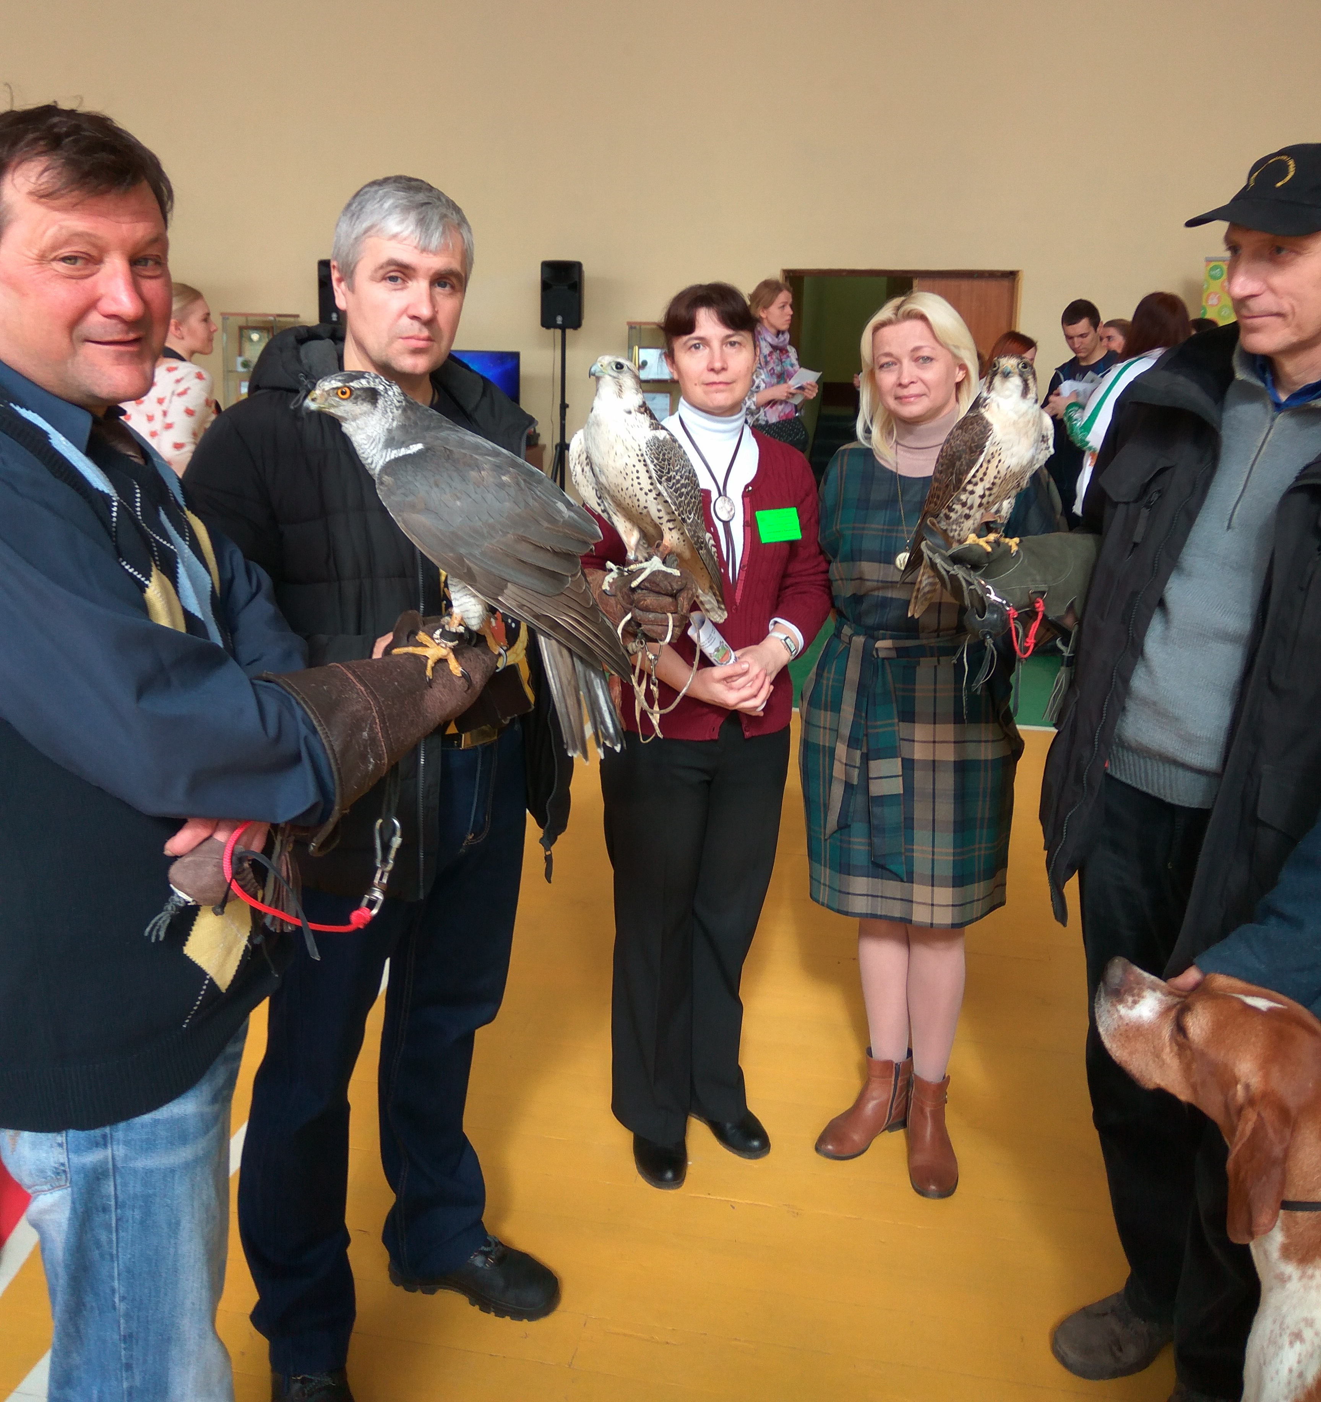
День открытых дверей в РГАУ-МСХА

Slide 8
И.О. РЕКТОРА Галина Дмитриевна ЗОЛИНА

Slide 9
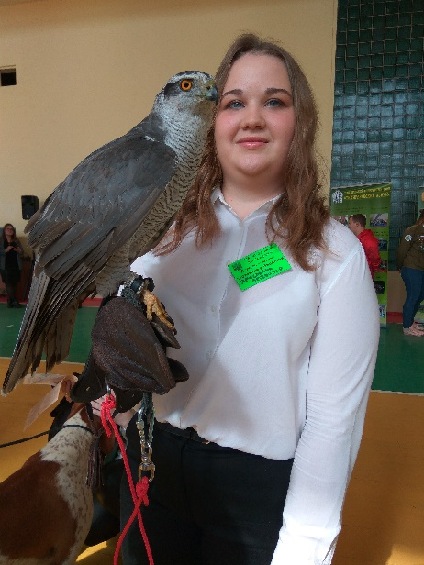
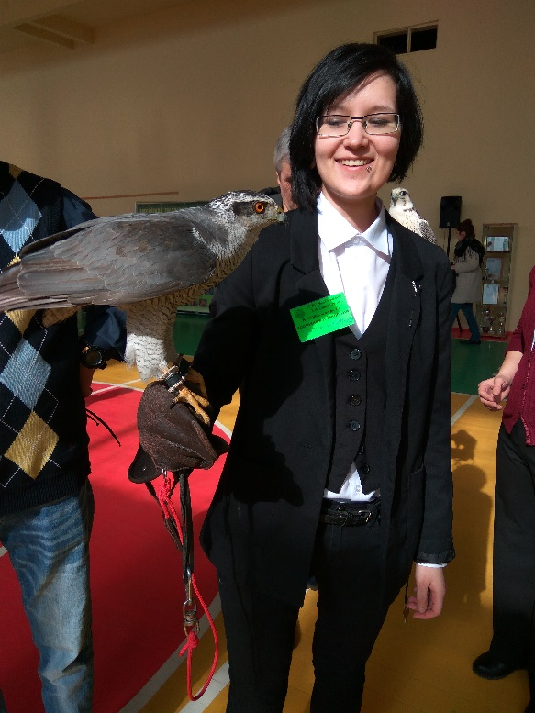
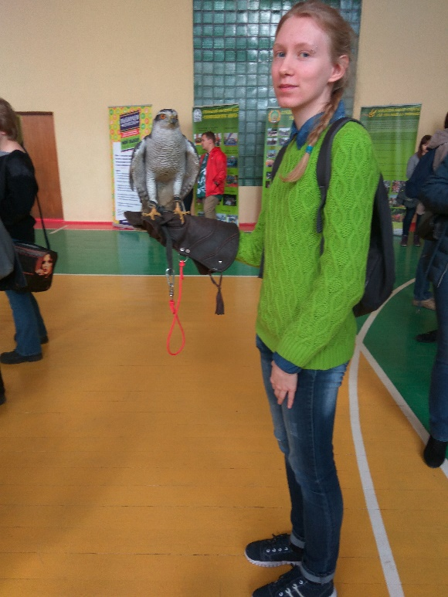
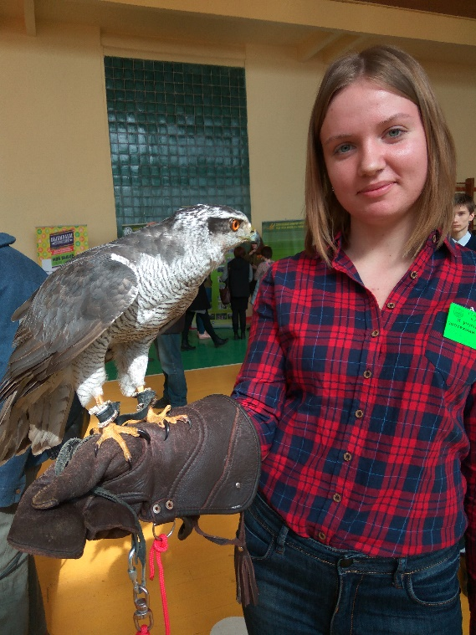
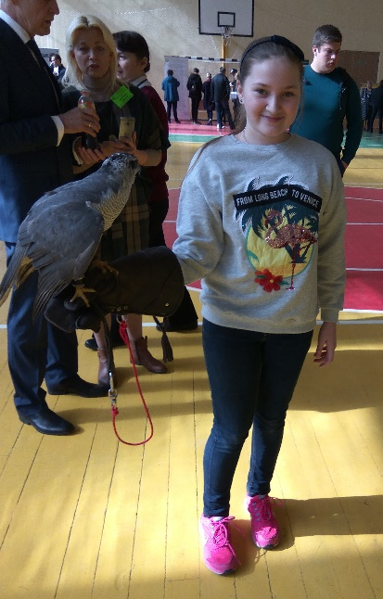
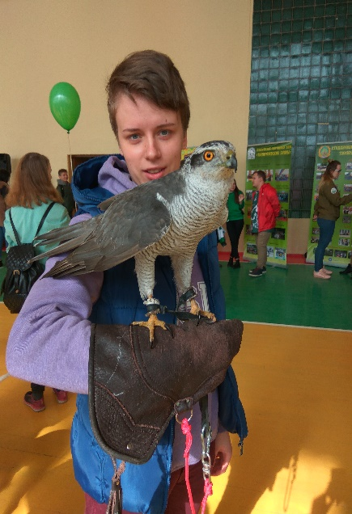
Студенты и абитуриенты с ястребом

Slide 10
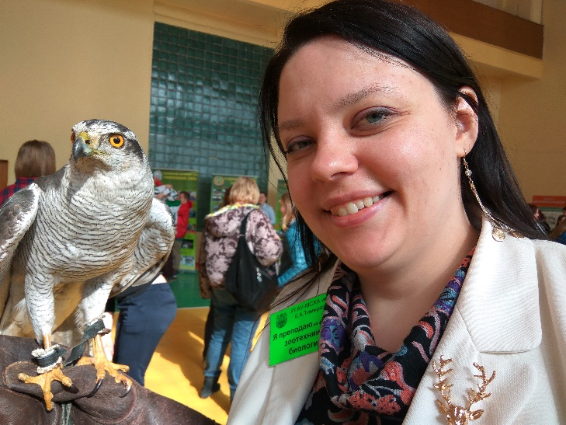
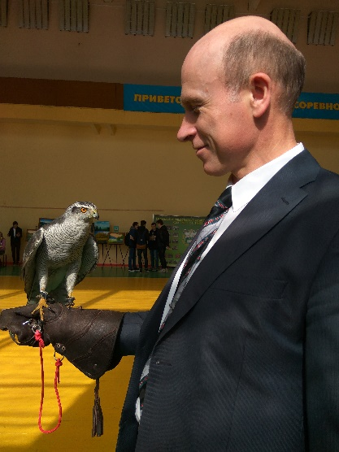
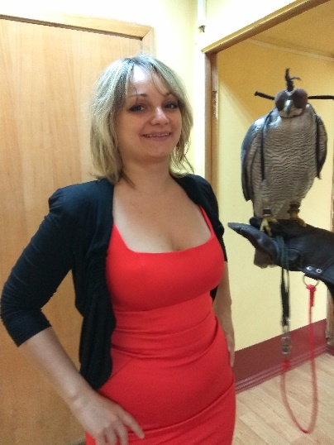
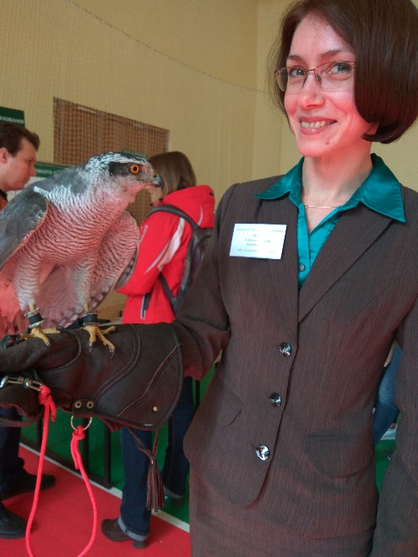
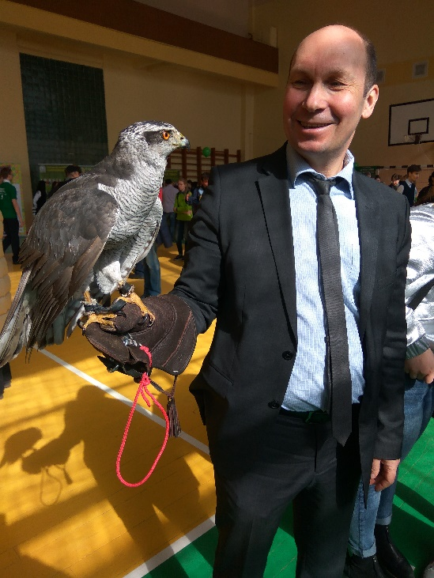
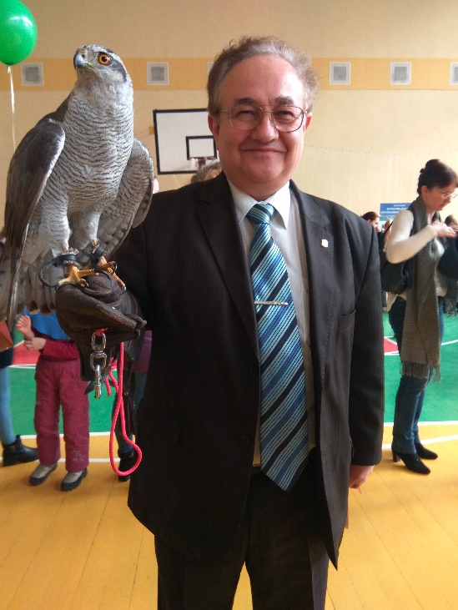
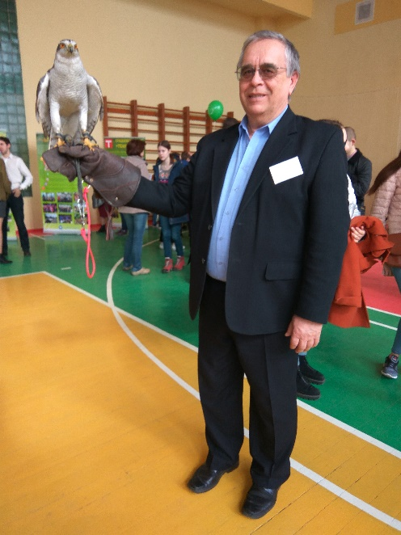
Профессорско-преподавательский состав с ястребом

Slide 11
ЗАЧИСЛЕНИЕ
на 1 курс
(бакалавриат)
в 2008г.

Slide 12
Деканат Факультета повышения квалификации (ФПК) находится по адресу:
127550, г. Москва, ул. Верхняя аллея д.4. , 2 этаж, кабинет 204
Декан факультета:
Бакштанин Александр Михайлович
телефон: (499) 977-92-15
эл.почта: fpk@rgau-msha.ru
эл.адрес: www.timacad.ru
Адрес Университета для корреспонденции:
127550, г. Москва, ул. Тимирязевская, д.49 .

Slide 13
